Slide 1
স্বাগতম

Slide 2
শিক্ষক পরিচিতি
মোসাঃ ফাতেমা আক্তার
সহকারি শিক্ষক
খলিলপুর উচ্চ বিদ্যালয়
দেবিদ্বার,কুমিল্লা।
পাঠ পরিচিতি
শ্রেনি ঃ নবম
বিষয়ঃ হিসাববিঞান
তাং ১০/৬/২০২১

Slide 3
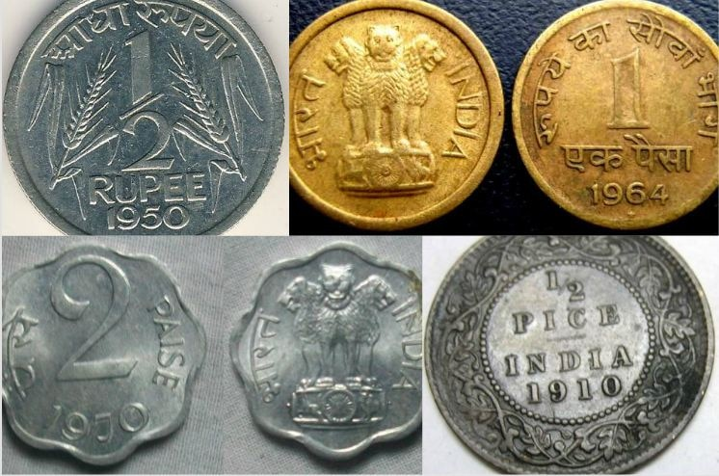

Slide 4
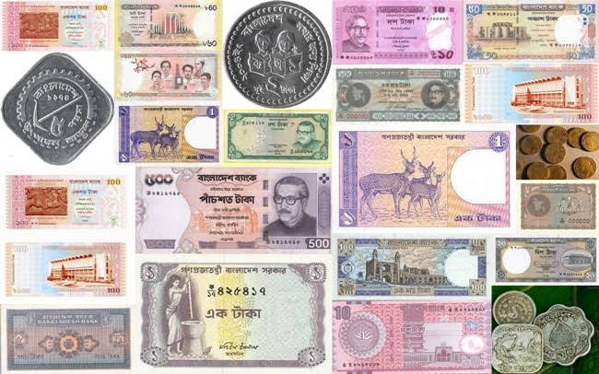

Slide 5
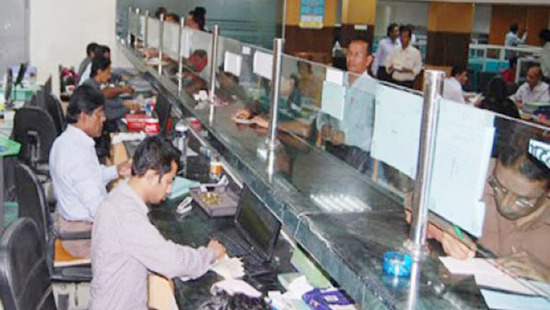

Slide 6
পাঠ শিরোনাম
মূদ্রা,ব্যাংক ও ব্যাংকিং

Slide 7
শিখনফল
১।মুদ্রা কি বলতে পারবে।
২।মুদ্রার ইতিহাস ব্যাখ্যা করতে পারবে।
৩।ব্যাংক কি বলতে পারবে।
৪।ব্যাংকিং কি বলতে পারবে।

Slide 8
মুদ্রাঃমুদ্রা হলো বিনিময় মাধ্যম।মুদ্রাকে বিনিময়ের মাধ্যম ছাড়াও মূল্যের পরিমাপক ও বলা হয়।

Slide 9
ইতিহাসঃ মুদ্রা ইতিহাস খুবই বিচিএ। ইতিহাস থেকে দেখা যায় বিভিন্ন আকারের মুদ্রা বিভিন্ন দেশে ব্যবহার হত।মুদ্রা হিসাবে বিভিন্ন সময় হাঙরের দাঁত,কড়ি,পাথর,ঝিনুক,তামা,রুপা ব্যবহার হত।ব্যবহারের সুবিধায় কাগজি মুদ্রার প্রচলন শুরু হয় ঊনবিংশ শতাব্দীতে।

Slide 10
ব্যাংকঃ ব্যাংক শব্দের আভিধানিক অর্থ কোষাঘার, লম্বা টেবিল।
ব্যাংক একটি আর্থিক প্রতিষঠান।যা জনগনের কাছ থেকে সুদের বিনিময়ে আমানত গ্রহন করে মুনাফা অর্জনে বিনিয়োগ করে এবং চাহিবামাএ ফেরত দিতে বাধ্য থাকে।
ব্যাংকিংঃ ব্যাংকের সকল কর্মকাণ্ডকে ব্যাংকিং বলে।

Slide 11
একক কাজ
মুদ্রা কাকে বলে?

Slide 12
জোড়ায় কাজ
ব্যাংক কি লিখ

Slide 13
মুল্যায়ন
১। মুদ্রা কি?।
২।ব্যাংকের আভিধানিক অর্থ কি?
৩।মুদ্রার ইতিহাস কেমন?

Slide 14
বাড়ির কাজ
মুদ্রার ইতিহাস ব্যাখ্যা কর।

Slide 15
ধন্যবাদ

